Slide 1
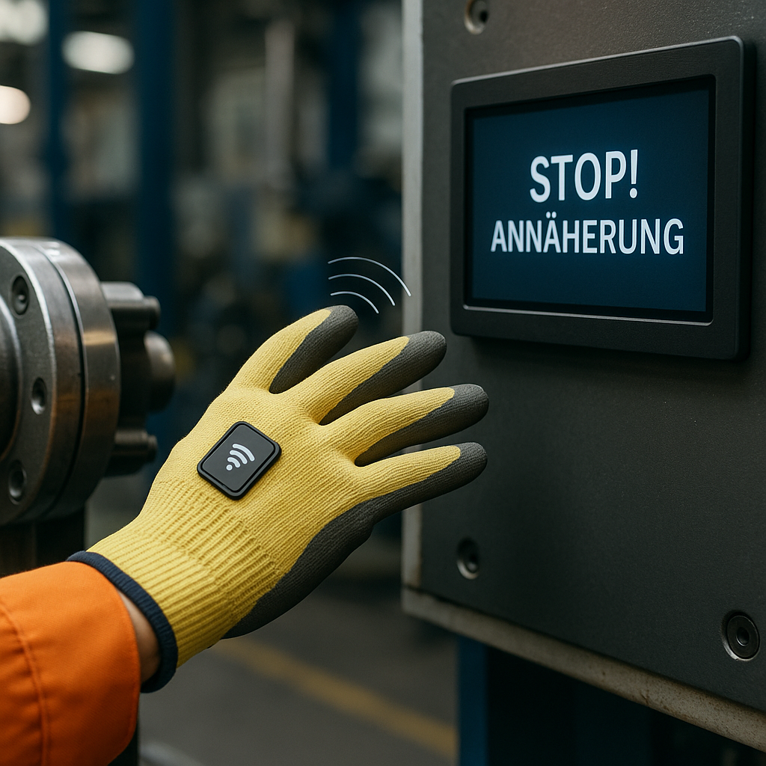
Arbeitsschutztrends 2026
Referent:in, Ort

Slide 2
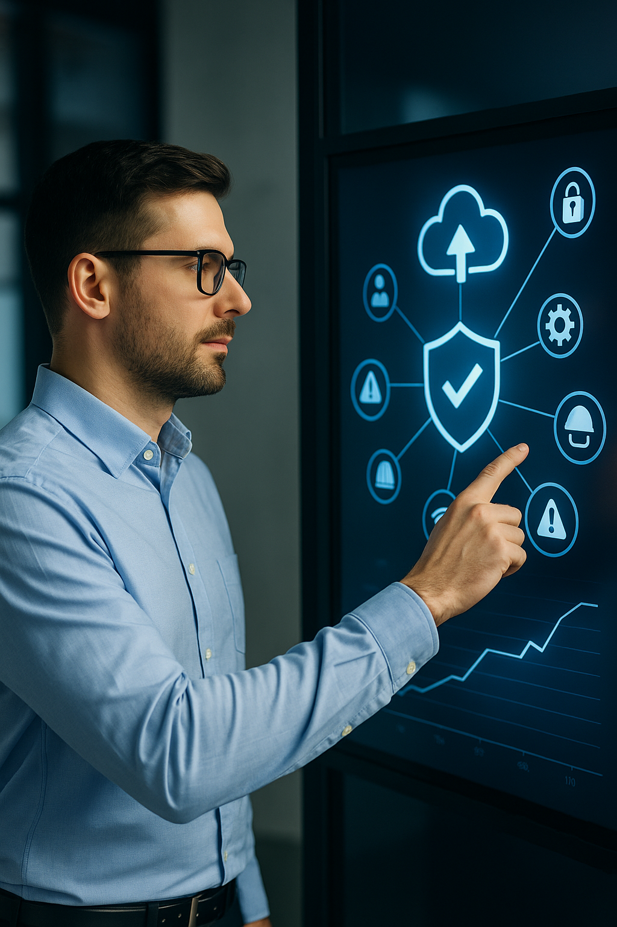
Ziel der Unterweisung
Überblick über die wichtigsten Arbeitsschutztrends 2026
Einsatz moderner Technologien wie KI und VR verstehen
Chancen und Risiken neuer Technologien erkennen
Sicher mit digitalen Innovationen umgehen lernen

Slide 3
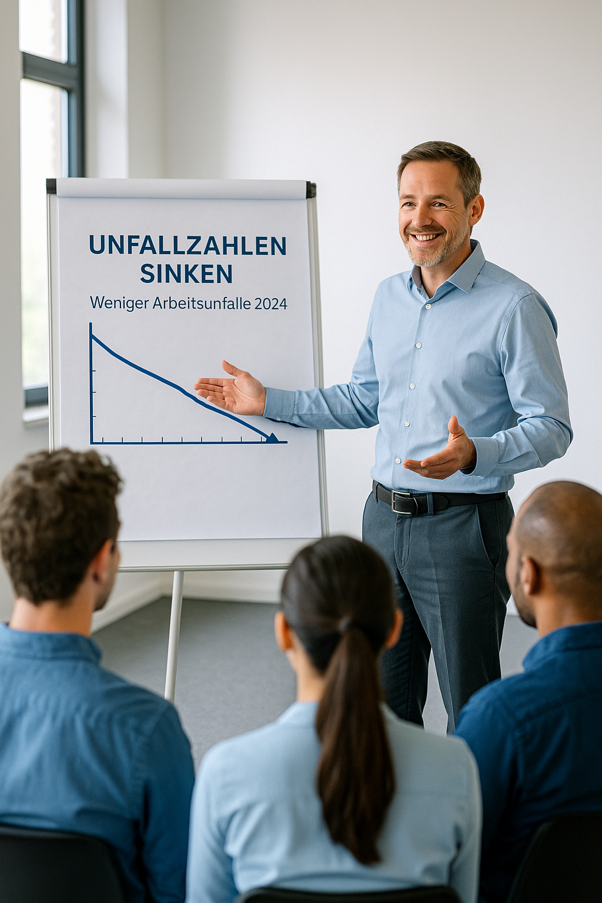
Positive Entwicklung: Zahlen, die Mut machen
754.660 meldepflichtige Arbeitsunfälle 2024 – 3,7 % weniger als 2023
345 tödliche Arbeitsunfälle – Rückgang im 10-Jahres-Trend
17,27 Unfälle je 1.000 Vollzeitbeschäftigte – sinkende Quote
Jeder investierte Euro in Prävention bringt 2,2 € Ertrag (DGUV)

Slide 4
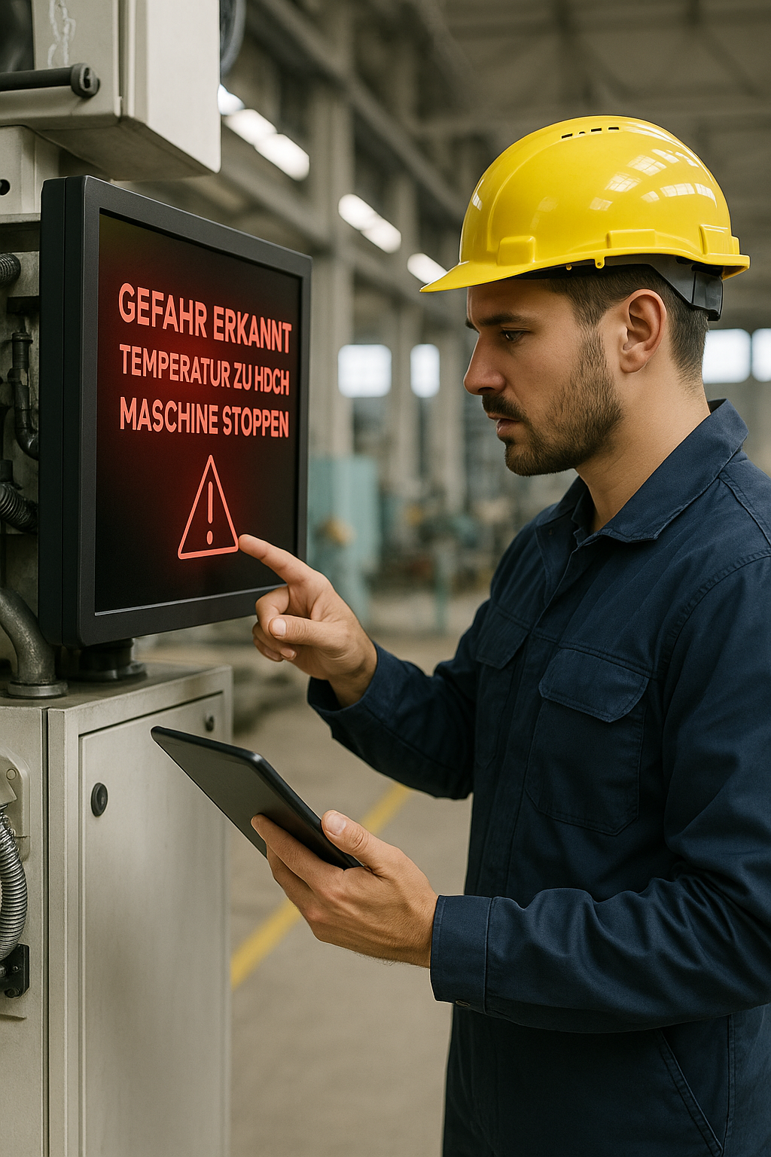
Trend 1: Digitalisierung im Arbeitsschutz
KI erkennt Gefährdungen schneller und zuverlässiger
Digitale Unterweisungen sparen Zeit und Reiseaufwand
Automatisierte Dokumentation durch smarte Tools
Digitale Tools erfordern neue Kompetenzen im Team

Slide 5
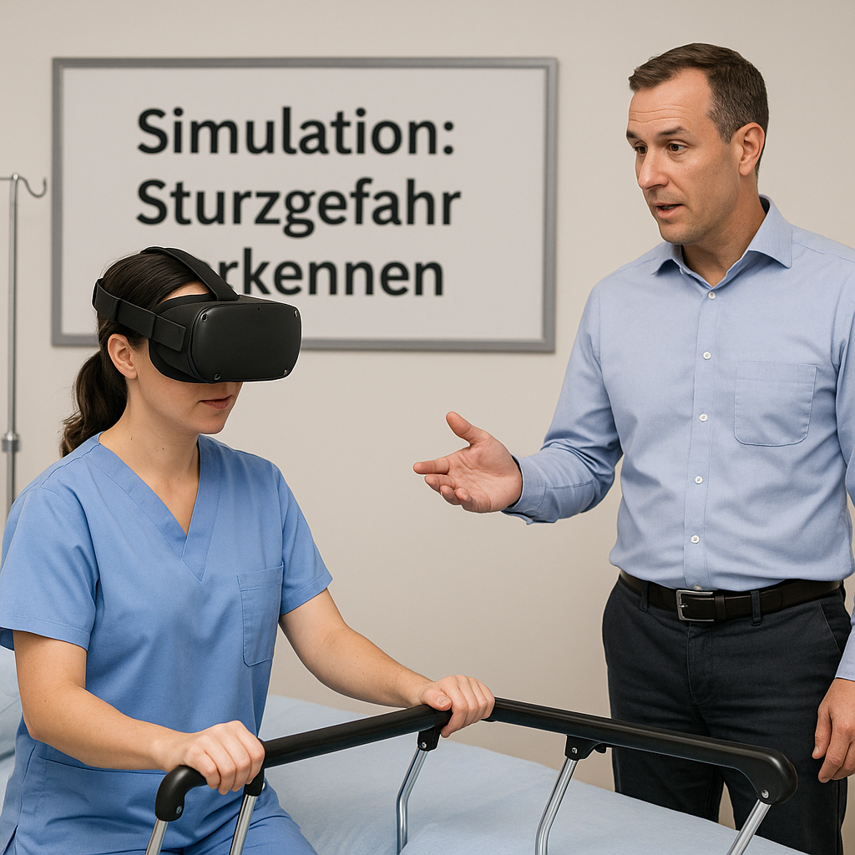
Trend 2: VR & interaktive Lernformate
VR simuliert Gefahren realistisch ohne echtes Risiko
Starke emotionale Wirkung fördert Lernerfolg
Ideal für Schulung zu Absturzsicherung oder Gefahrstoffen
Ergebnisse lassen sich wiederholen und vergleichen

Slide 6
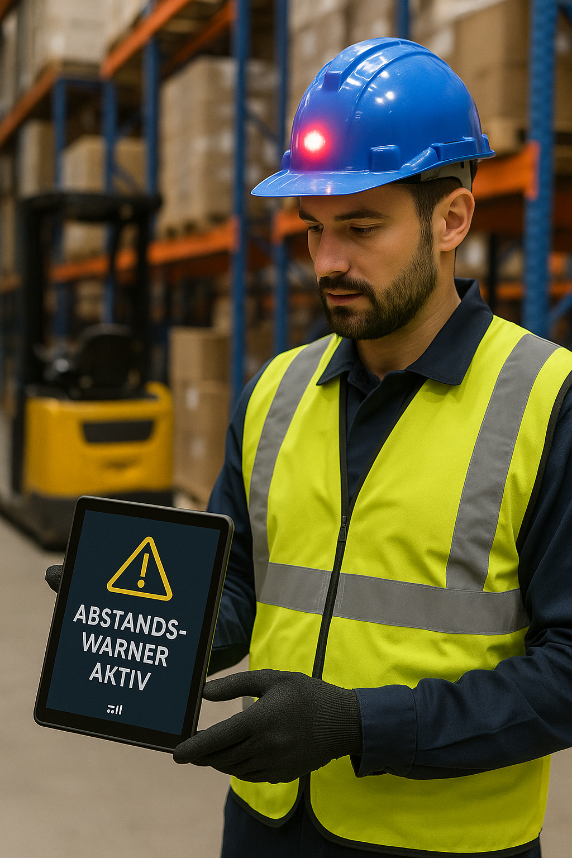
Trend 3: Smarte PSA & Sensorik
Sensoren in Schutzhelmen erkennen Stürze oder Hitze
Warnsignale erhöhen die Reaktionsgeschwindigkeit
PSA wird persönlicher und vernetzter
Erfordert Akzeptanz und Schulung der Beschäftigten

Slide 7
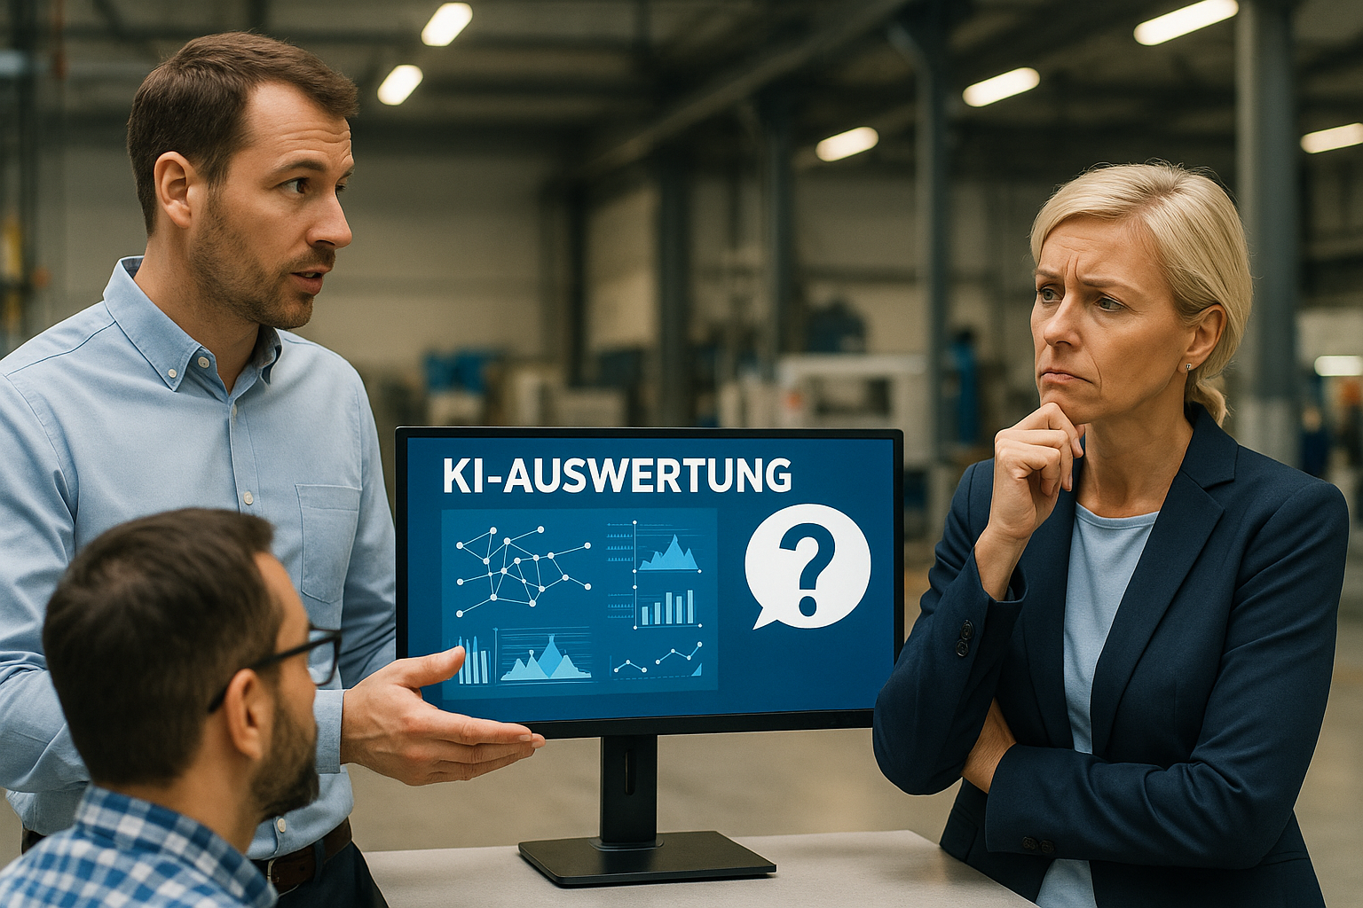
Trend 4: KI – Chancen & Sorgen
66 % der Deutschen nutzen KI-Tools (KPMG, 2025)
Nur 32 % vertrauen den Ergebnissen vollständig
Transparenz hilft, Vertrauen aufzubauen
Klare Regeln für den Umgang mit KI sind nötig

Slide 8
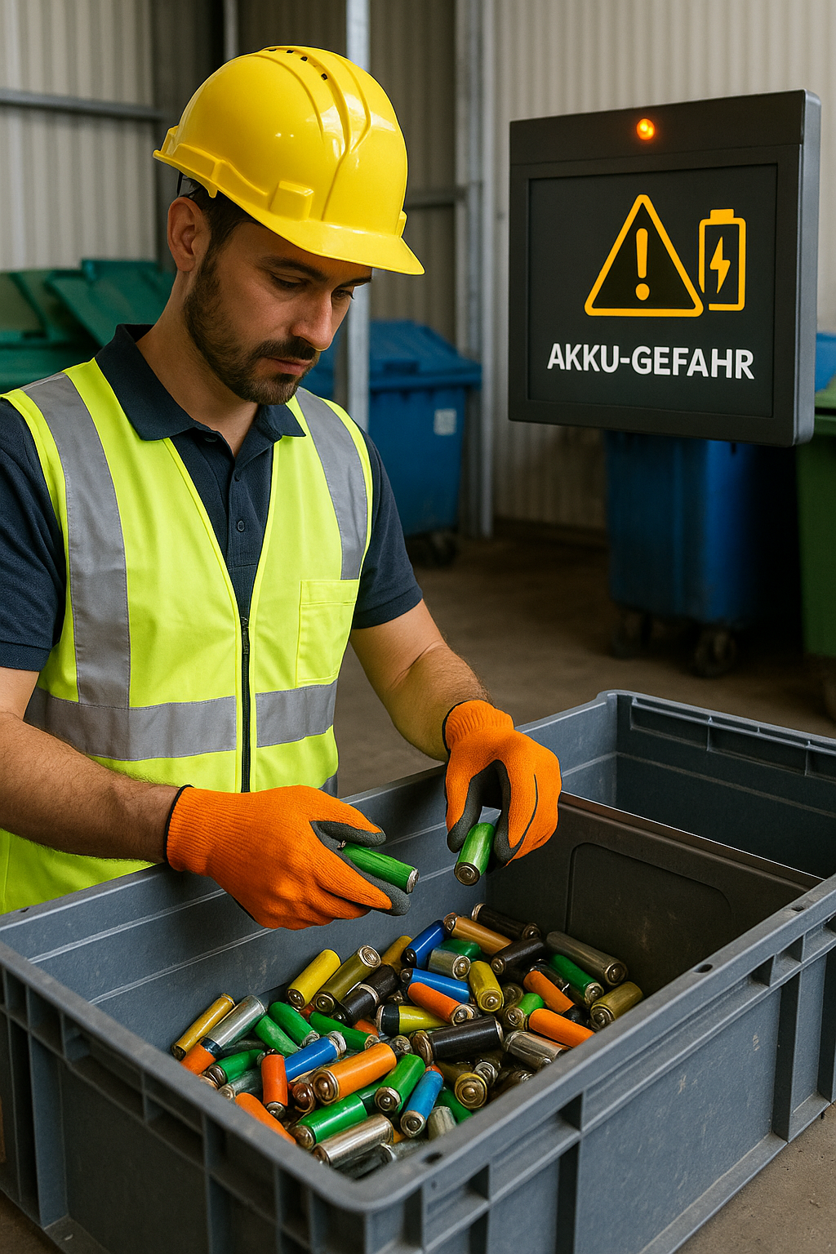
Trend 5: Nachhaltigkeit & neue Risiken
80 % der Müllbrände durch falsch entsorgte Akkus
Jährlich 15.000 t Lithium-Akkus in Deutschland im Umlauf
Neue Geräte schaffen auch neue Gefährdungspotenziale
Sichere Entsorgung und Schulung werden wichtiger

Slide 9
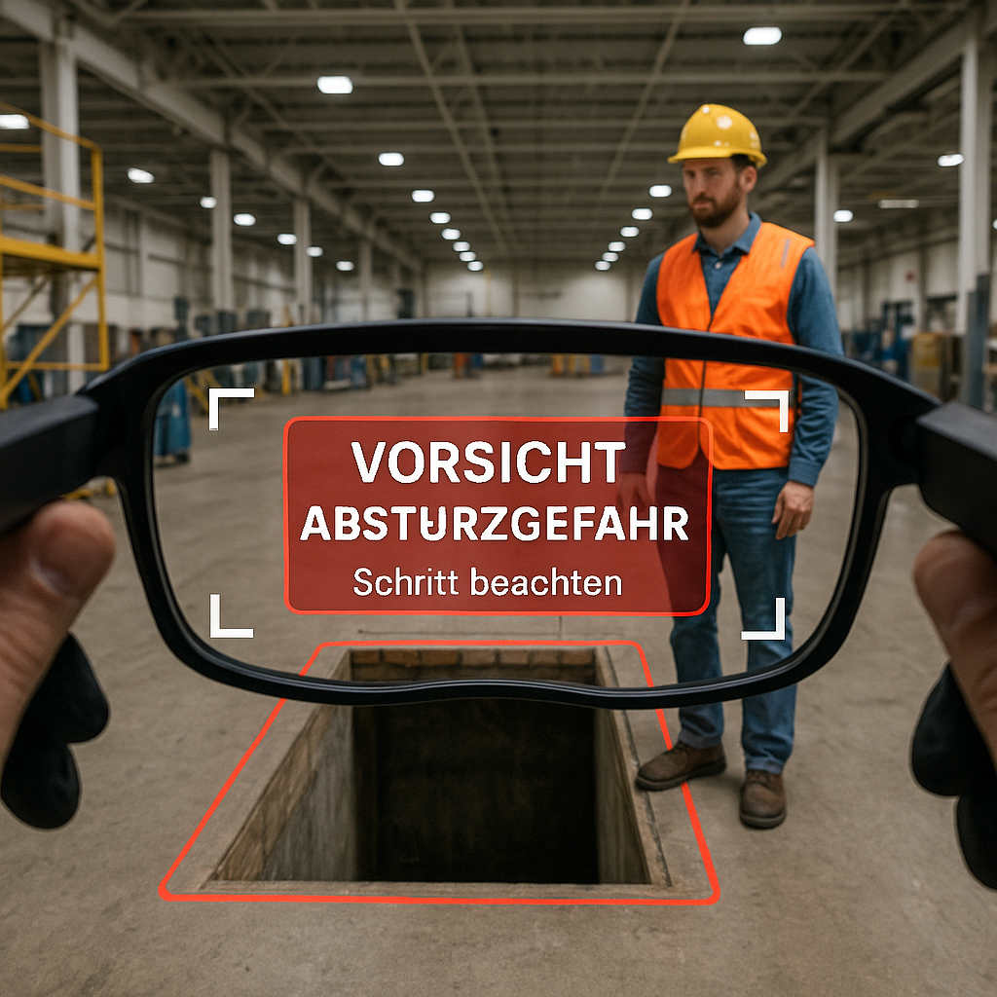
Übung: Gefahren erkennen mit AR-Unterstützung
Wie kann die „erweiterte Realität“ (Augmented Reality) vor Gefahren schützen?
Was wird oft übersehen beim ersten Blick?
Welche Maßnahmen wären im realen Betrieb nötig?
AR-Erfahrung mit anschließender Diskussion.

Slide 10

Interaktive Quizfrage
Wie viel Vertrauen haben Beschäftigte in KI-Analysen?
20 %
32 %
66 %
80 %
✔️ Richtige Antwort: 32 %
Quelle: KPMG, Studie 2025

Slide 11
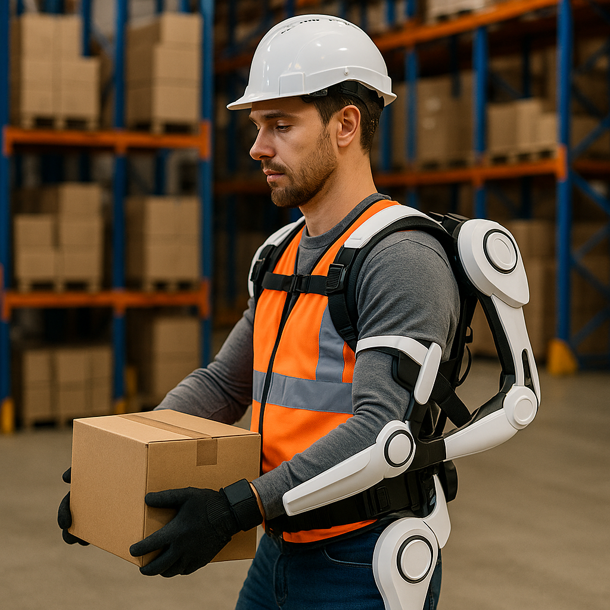
Diskussion: Technik-Erfahrungen im Betrieb
Welche digitalen Tools nutzen wir bereits?
Welche Vor- oder Nachteile erlebt Ihr dabei?
Welche Wünsche gibt es zur Verbesserung?
Wie können wir gemeinsam sicherer werden?

Slide 12
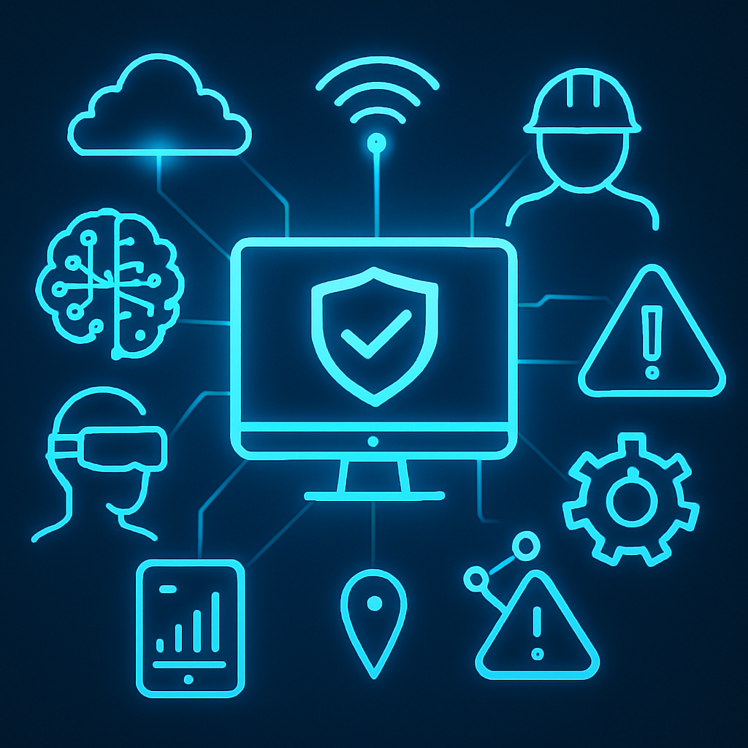
Fazit & Botschaft
Arbeitsschutz entwickelt sich weiter – mit Technik und Mensch.
Digitale Werkzeuge sind Chancen, keine Bedrohung.
Sicherheit bleibt ein gemeinsamer Prozess.
Nutzen wir Innovationen aktiv und bewusst.

Slide 13
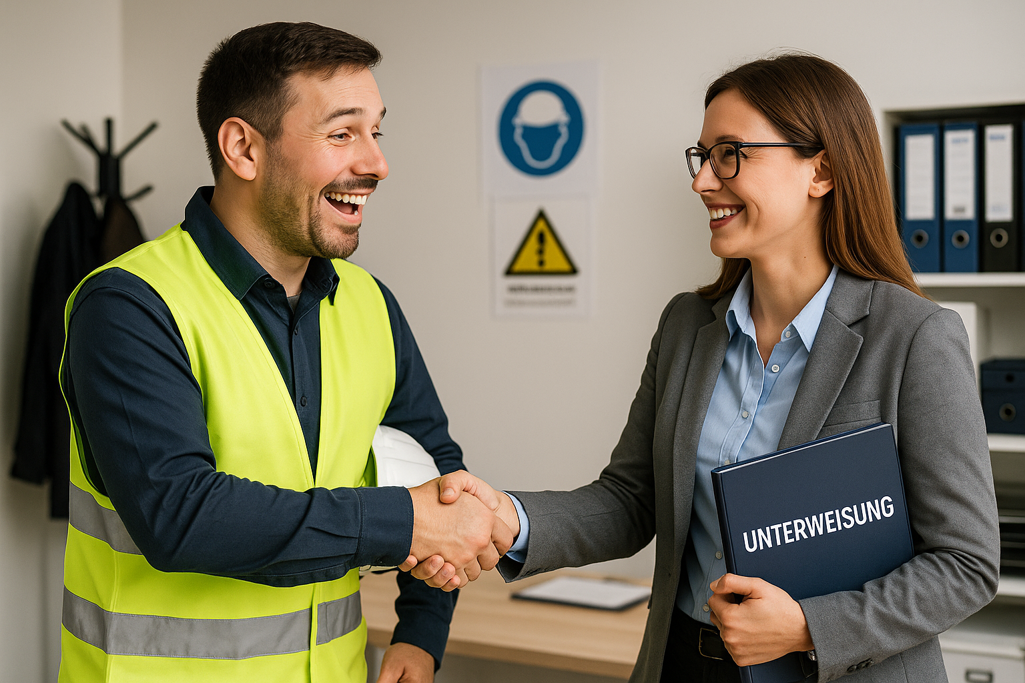
Ausblick & Kontakt
Weitere Informationen in der internen Unterweisungsmediathek
Fragen und Feedback jederzeit willkommen
Ansprechpartner: Sicherheitsfachkraft / Unterweisender
Gemeinsam schaffen wir eine sichere Zukunft

Slide 14
Abschlussbotschaft

